Slide 1

La registrazione e la certificazione dei crediti
Evoluzione del sistema
Cernobbio, 16 Ottobre 2012
Sergio Bovenga
Presidente Co.Ge.A.P.S.

Slide 2
La Registrazione dei crediti
Dall’Accordo Stato-Regioni del 2007…
[…]
“L’anagrafe nazionale contiene la registrazione complessiva dei crediti individuali.
Gli Ordini, i Collegi e le Associazioni professionali territorialmente competenti si avvalgono del sistema delle anagrafi nel loro complesso per l’esercizio della loro funzione certificativa.”
[…]
TITOLARIETÀ DEL CO.GE.A.P.S.
A REGISTRARE ‘CREDITI’

Slide 3
La Registrazione dei crediti
Dall’Accordo Stato-Regioni del 2007…
[…]
Il sistema di registrazione dovrà costituire oltre che un processo necessario alla certificazione dei crediti formativi da parte di Ordini, Collegi e Associazioni professionali, anche un modello integrato di anagrafe dei crediti che consenta analisi statistiche per area geografica (provinciale, regionale) e per le diverse tipologie professionali. A questo sistema dovranno far riferimento criteri di verifica, di pianificazione e di implementazione dell’ECM.
[…]
ORDINI, COLLEGI E ASSOCIAZIONI SI AVVALGONO DEL CO.GE.A.P.S. PER LA CERTIFICAZIONE

Slide 4
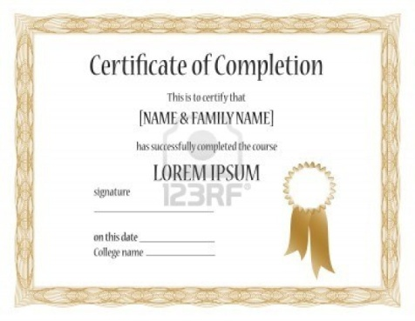
La certificazione dei crediti
Dall’Accordo Stato-Regioni del 2007…
“Gli Ordini professionali rivestono il ruolo di garante della professione e di certificatore della formazione continua….
Gli Ordini, […] potranno altresì garantire l’appropriatezza della formazione continua rispetto agli obiettivi formativi e alla professione svolta, nonché delle strategie formative poste in essere, svolgendo una funzione di consulenza verso i propri associati e di indirizzo, in sede di Commissione, per l’armonizzazione tra offerta e partecipazione formativa.”
ORDINI, COLLEGI E ASSOCIAZIONI, CON LA CERTIFICAZIONE, POSSONO SODDISFARE IL RUOLO DI GARANTI DELLA PROFESSIONE

Slide 5

Il ruolo del Co.Ge.A.P.S.
Viene ribadito anche dall’Accordo Stato-Regioni del 2012 in particolare quando si dice che:
«Il Co.Ge.A.P.S detiene e gestisce l’anagrafica nazionale dei crediti formativi».

Slide 6

Co.Ge.A.P.S.
Supporta e collabora con la Commissione Nazionale ECM
(Sezione III “Valutazione e reporting della qualità e dell’accessibilità delle attività formative”).

Slide 7

Il Co.Ge.A.P.S detiene e gestisce i dati anagrafici forniti da Ordini, Collegi ed Associazioni Professionali ed i dati relativi alle partecipazioni ECM dei professionisti sanitari.
Il Co.Ge.A.P.S. riceve dai Provider, tempestivamente, per via informatica e su traccia unica, i crediti formativi.
DUE FLUSSI DI DATI
Ordini
Collegi
Associazioni
Anagrafe da albi ed elenchi riconosciuti
Federazioni
Nazionali
Anagrafe da albi ed elenchi riconosciuti
Provider /
Organizzatori
di formazione
Elenco partecipanti tramite report – traccia XML firmata digitalmente

Slide 8
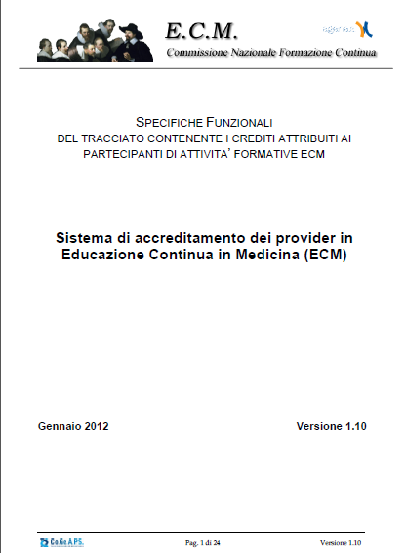
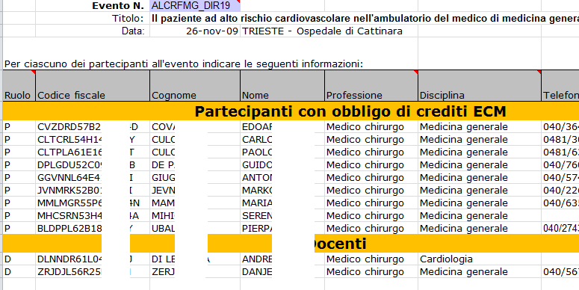
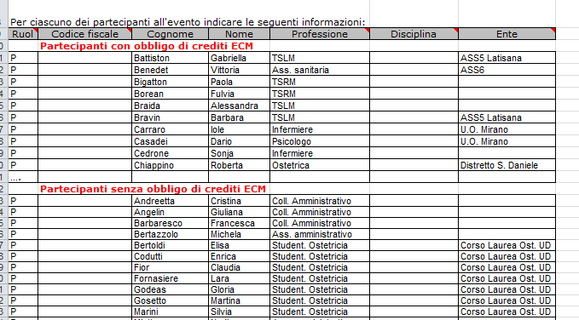
Dall’Accordo Stato-Regioni del 2012…
Il Provider
[…] è responsabile della trasmissione dei dati per la doppia e contestuale registrazione dei crediti sulla base di una traccia informatica unica costituendo la sua capacità di ottemperare a questo obbligo un requisito di accreditamento[…]
Il provider deve inviare al Co.Ge.A.P.S. i report per la registrazione dei crediti
La traccia informatica unica garantisce la completezza e correttezza delle informazioni

Slide 9
Dall’Accordo Stato-Regioni del 2012…
L’adeguamento della trasmissione
dei report da parte dei Provider
“Gli Enti accreditanti entro un anno dalla data di sottoscrizione del presente Accordo si impegnano ad avviare il procedimento di accreditamento dei Provider. I Provider accreditati a livello nazionale e regionale sono tenuti alla trasmissione dei report, ai sensi dell’Accordo Stato Regioni del 1° agosto 2007 e del 5 novembre 2009 (pagg.7, 13), ai rispettivi Enti accreditanti e al Co.Ge.A.P.S.
Nelle more del richiamato avvio, l’accreditamento degli eventi e dei progetti formativi aziendali deve essere trasmesso – a cura dell’ente accreditante - al Co.Ge.A.P.S. al fine di consentire la corretta registrazione dei report delle partecipazioni ECM.
Nelle more della transizione al nuovo sistema di accreditamento provider, gli Enti Accreditanti (nazionale e regionali) si impegnano a trasmettere al Co.Ge.A.P.S. l’accreditamento degli eventi e dei PFA, per consentire la corretta registrazione dei report ECM

Slide 10

Il lavoro di questi anni del Co.Ge.A.P.S. si è concentrato nella raccolta e ha richiesto un fase di omogeneizzazione dei sistemi di accreditamento e reportistica per poter disporre di dati uniformi
La CNFC ha pertanto deciso di adottare un tracciato standard (oggi vers. 1.10) uniformando, secondo quanto previsto in Accordo Stato Regioni, i tracciati e le modalità trasmissive verso il Co.Ge.A.P.S.

Slide 11
Il database Co.Ge.A.P.S.
Il database Co.Ge.A.P.S. registra le partecipazioni dei professionisti della salute agli eventi formativi ed è un’entità in costante aggiornamento
SONO PRESENTI DUE TIPOLOGIE DI INFORMAZIONI:
Informazioni sulle partecipazioni agli eventi formativi (provider, data, tipo di formazione erogata, professione, ente accreditante, etc.)
Informazioni anagrafiche sui professionisti

Slide 12
Il database Co.Ge.A.P.S.
Nel settembre 2012, includeva i dati relativi a:
790.000 professionisti che hanno fatto formazione (2002 – 2011)
iscritti a 6 Federazioni di Ordini, 3 di Collegi professionali e 3 Aree di Associazioni professionali (17 professioni)
21.000.000 partecipazioni ad eventi formativi
126.000.000 crediti complessivamente erogati
I crediti raccolti mediante auto-formazione, all’estero ed in attività di tutoraggio non sono ancora presenti.
I crediti ottenuti mediante docenze sono temporaneamente a valore 0.
- Non sono presenti, per il momento, ESENZIONI
Notes:
12

Slide 13
I crediti dei professionisti
Confronto tra professioni
Crediti medi annui raccolti nel periodo 2004-2010 dai professionisti in età attiva appartenenti ai vari Ordini Collegi ed Associazioni (raggruppate per area) che hanno fatto formazione anno per anno.
Raccolti mediamente 30,9 crediti annui.

Slide 14
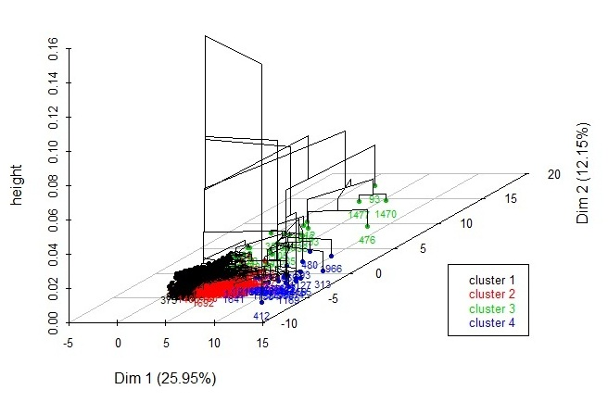
Suddivisione in cluster dei professionisti
E’ stata implementata una procedura che ha consentito di suddividere i professionisti in 4 gruppi, o cluster, sulla base del loro comportamento formativo lungo i 10 anni considerati.

Slide 15
I cluster considerati nell’analisi
Professionisti che hanno fatto poca formazione; sono più giovani della media, ed afferiscono a tutte le professioni.
Professionisti attivi nella formazione dal 2004; sono più anziani della media, afferiscono tendenzialmente alla FNOMCeO, e hanno raccolto quote rilevanti di crediti in FAD e PFA
Cluster 1
Cluster 2
Professionisti che hanno fatto molta formazione nei primi anni; non hanno caratterizzazioni particolari, salvo una forte presenza di professionisti dell’Area Tecnica.
Professionisti che hanno fatto molta formazione; sono leggermente più anziani della media, afferiscono tendenzialmente alla FNOMCeO
Cluster 3
Cluster 4

Slide 16

L’atto giuridico della Certificazione
La certificazione (certum facere) è un atto giuridico e, più precisamente, la dichiarazione di conoscenza di fatti, atti o qualità, rilasciata in forma scritta da un soggetto investito di determinate attribuzioni.

Slide 17
Per evolvere la certificazione verso concetti qualitativi sono necessari ulteriori dati ‘qualificati’
Un sistema omogeneo in via di completamento (alcuni sistemi regionali non sono ancora passati al sistema dei Provider e non tutti i Provider trasmettono dati direttamente al Co.Ge.A.P.S.)
Dati anagrafica in ulteriore acquisizione da parte di Ordini, Collegi e Associazioni, relativamente alle attività effettivamente esercitate nella Professione.
Inserimento da parte degli Ordini / Collegi / Associazioni
di attività formative individuali per tre specifiche tipologie (autoformazione, tutoraggio, estero)
In futuro informazioni rispetto alla ‘formazione attesa’ (DF)
Notes:
Es Friuli non ancora Provider, Es Toscana non trasmette ancora al Cogeaps

Slide 18
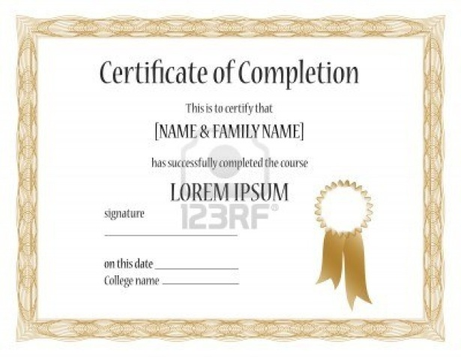
La certificazione per questo triennio si baserà su una metrica ‘quantitativa’, ma non esclusivamente algebrica.
La certificazione ha la caratteristica di atto conclusivo di un percorso.
Solo l’aderenza ad un percorso e la conformità alle norme della Commissione Nazionale ECM consentirà di ottenere la certificazione
Da definire corrette tolleranze e logiche di valutazione, per specifici casi gestiti da Ordini Collegi e Associazioni.

Slide 19
La formazione è un valore sempre
La formazione ECM attribuisce sempre crediti formativi e tali partecipazioni hanno valore formativo e viene riconosciuta (attestata) al Professionista
Solo la formazione ECM conforme alle regole definite dalla Commissione Nazionale rientra nel computo della formazione utile alla certificazione
Notes:
Tutta la formazione può essere attestata ma solo quella conforme alle regole può essere certificata

Slide 20
La certificazione QUALIFICA il Professionista
che si è formato secondo le indicazioni della Commissione Nazionale ECM
Il professionista è qualificato come soggetto che ha svolto in maniera conforme un percorso formativo di ECM

Slide 21
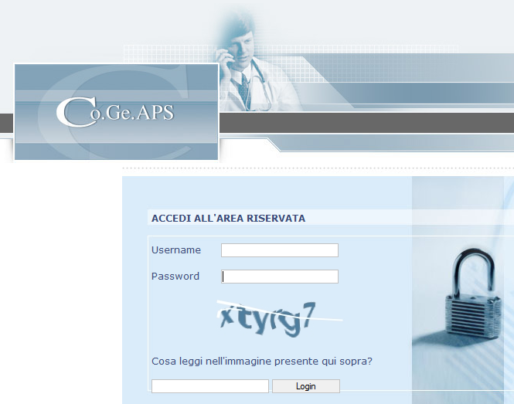
La Certificazione viene rilasciata alla fine del triennio su richiesta del professionista:
Dall’Accordo Stato-Regioni del 2012…
«L’atto certificativo, a cura dell’Ordine, del Collegio e dell’Associazione professionale territoriale di riferimento, è rilasciato previa richiesta da parte del professionista sanitario interessato»
La certificazione avviene con l’utilizzo del Co.Ge.A.P.S. come banca dati partecipazioni e strumento di valutazione della posizione formativa del Professionista
Notes:
Non occorre certificare tutti i professionisti ma solo quelli che lo richiedono

Slide 22
Il software
Co.Ge.A.P.S. renderà disponibile il software che, in maniera automatica sulla base dei dati presenti e inseriti:
Calcola il fabbisogno formativo individuale per il triennio in considerazione:
Calcola il fabbisogno formativo individuale per il triennio in considerazione:
        Del debito formativo standard
        Di eventuali riduzione definite da CNFC
        Di eventuali esenzioni inserite
Confronta il fabbisogno formativo individuale, con:
La formazione effettuata secondo le norme della CNFC
Al fine di ‘suggerire’ un giudizio di certificazione che, in ultima analisi, deve essere valutato da Ordini, Collegi e Associazioni

Slide 23
La logica certificativa
Al netto di ulteriori specifiche della CNFC, la logica certificativa si baserà su un concetto di confronto con esito tra:
OBBLIGO FORMATIVO
Obbligo formativo individuale determinato da obbligo normativo, al netto di eventuali titoli a riduzioni, esenzioni e esoneri.
e
FORMAZIONE EFFETTUATA CONFORME ALLE NORME
Rispetto delle regole normative e, in prospettiva,
nel rispetto di criteri qualitativi.

Slide 24
La certificazione per i professionisti
non iscritti alle Associazioni professionali
La Segreteria della Commissione, con il supporto di delegati delle Professioni sanitarie regolate ma non Ordinate, procederà alla certificazione dei Professionisti non iscritti ad alcuna Associazione rappresentativa.
Per svolgere questa funzione la Segreteria della Commissione Nazionale si avvarrà dell’infrastruttura Co.Ge.A.P.S.

Slide 25
La certificazione – qualche dettaglio
La certificazione relativa al triennio in corso (non è prevista per il passato) é rilasciata solo ai Professionisti in regola con l’obbligo formativo individuale assolto secondo le norme definite dalla CNFC
Gli attuali requisiti certificativi sono in evoluzione e sempre più orientati ad introdurre elementi «qualitativi».
Il percorso ‘storico’ è invece oggi principalmente quantitativo, per problematiche relative all’acquisizione e standardizzazione dei dati, che sono state un’ulteriore spinta verso i nuovi elementi qualitativi.

Slide 26

Conclusioni
Il processo di Educazione Continua in Medicina (ECM) è un processo in continua evoluzione e miglioramento secondo un processo ‘step by step’.
Da una normativa ECM che si basava su una quantificazione dei crediti, il sistema si sta evolvendo verso una logica qualitativa.
Tale evoluzione necessita di regole e strumenti per poter aver corso nel tempo:
Certificazione dei crediti su base quantitativa e di conformità
Certificazione del Dossier Formativo
Certificazione del percorso formativo come parte del
Processo di (ri)certificazione delle competenze ?
Notes:
Il processo di formazione continua in medicina è soggetto a continui cambiamenti ed adattamenti e richiede pertanto un approccio step-by-step.
Rispetto al processo di formazione ECM il sistema è partito con la pianificazione e certificazione dei crediti ECM (quantità) per progredire verso
La certificazione del dossier formativo (qualità) e giungere magari in futuro (anche se questo non è ancora all’ordine del giorno)
Alla certificazione delle competenze (e non della formazione) del singolo professionista.

Slide 27


Grazie

